Slide 1
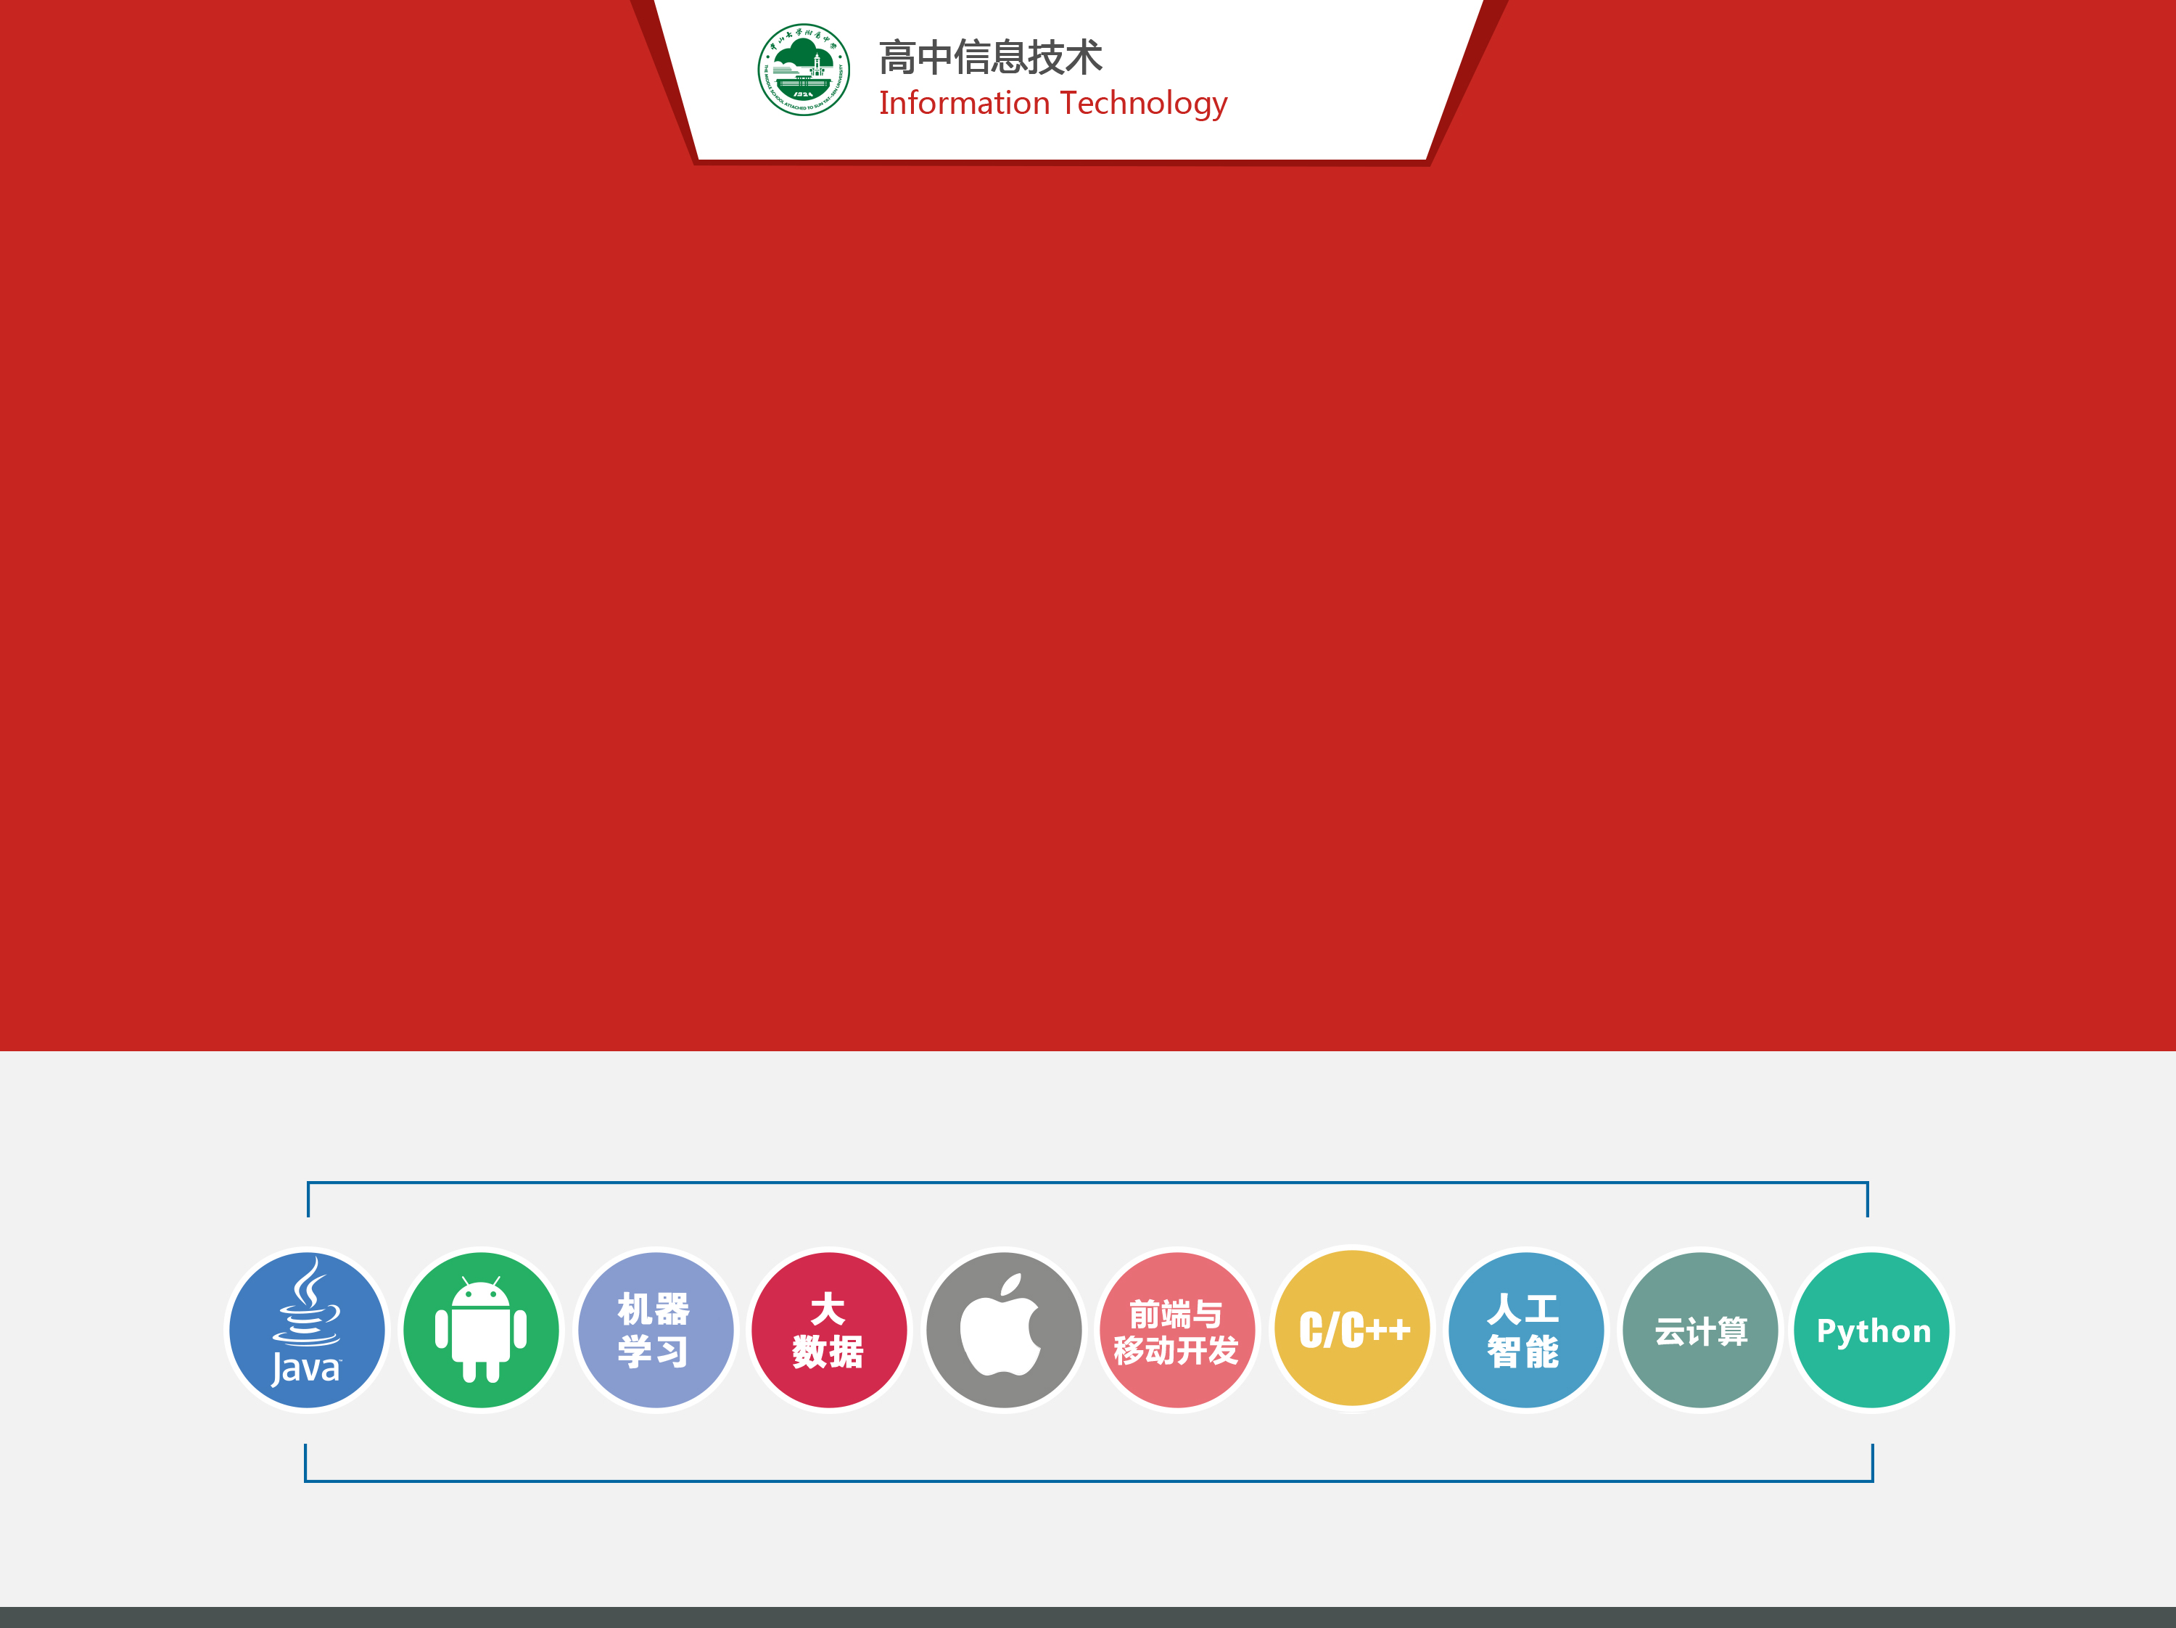
欢迎新同学，请按学号入座

Slide 2
Python 基础

Slide 3
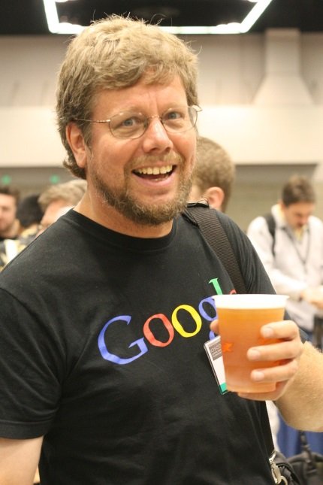
| 人生苦短，我用 Python
—— Life is short, you need Python
吉多·范罗苏姆
Guido van Rossum
* Python 拥有一个强大的标准库，提供了系统管理、网络通信、文本处理、
数据库接口、图形系统、XML 处理 等额外的功能
* Python 社区提供了**大量的第三方模块**，使用方式与标准库类似，它们
的功能覆盖 科学计算、人工智能、机器学习、Web 开发、数据库接口、图
形系统 多个领域

Slide 4
* Python 程序代码：
def login():
password=input("Password:")
if password=='123':
print('login success!')
else:
print('wrong password or invalid input!')
login()
login()
Python
属于解释型语言，程序执行无需编译，以文本方式存储，执行时需要解释器，逐句解释执行
程序文件扩展名 .py，是文本文件，可使用任意文本编辑软件做程序开发

Slide 5
运行python程序
终端：win+R – cmd
python xx.py
Ide集成开发环境，如pycharm、海龟
打开py文件，运行

Slide 6
交互式运行python
终端：win+R – cmd
ipython
python
退出：quit()

Slide 7
变量：程序临时存储数据
python变量声明：
变量名 = 数据，如 name = “曹操”
变量命名规则：
数字、字母、_（下划线）
不能以数字开头
不能使用python的关键字
区分大小写

Slide 8
判断变量名是否合法？
1、fromNo12
2、from#12
3、my_Boolean
4、my-Boolean
5、Obj2
6、2ndObj
7、myInt
8、My_tExt
9、_test
10、test!32
11、haha(da)tt
12、jack_rose
13、jack&rose
14、GUI
15、G.U.I

Slide 9
变量名 = 数据
数据
数字、如 12、20、5.5、0、15.6
字符串、如“…”、‘…’
布尔值 True、False
…

Slide 10
变量调用：调用变量名等同调用变量值
变量释放：程序运行结束，从内存释放变量

Slide 11
调用变量干什么？
算术运算
+、-、*、/、//（除、求商）、%（除、求余数）、2**3 幂运算
比较运算
>、>=、<、<=、!=（不等于）、==（等于）

Slide 12
练习：声明变量并赋值
姓名：小明
年龄：18 岁
性别：是男生
身高：1.75 米
体重：75.0 公斤

